Slide 1
Grounding DINO による
検出システム

Slide 2
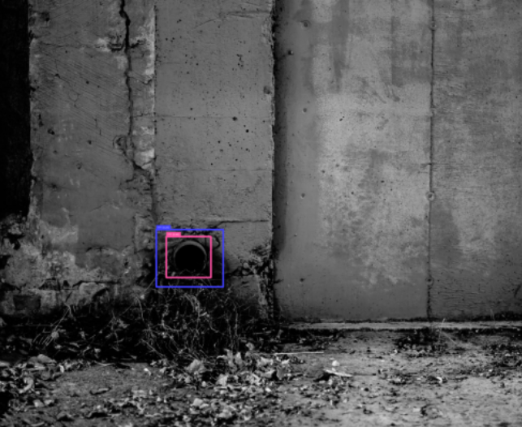
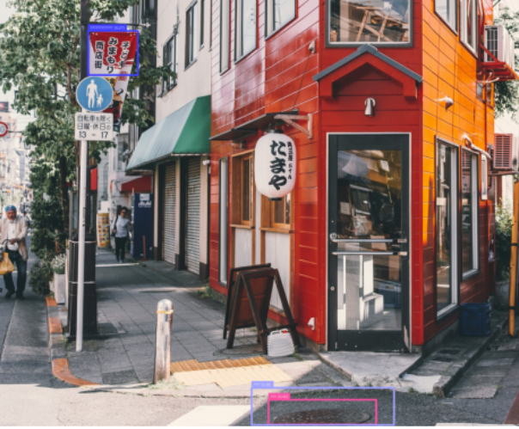

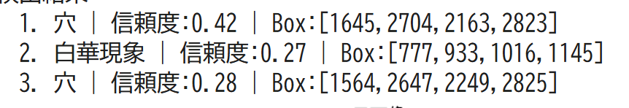
建築異常検出 - 床・壁・天井の劣化や損傷
23種類のキーワードで画像内の検索
ひび割れ,穴,へこみ,傷,剥がれ,剥離,欠け,汚れ・染み,油汚れ,錆染み,変色,水損,水漏れ跡,白華現象,カビ,カビ斑点,腐食,錆,膨らみ・浮き,反り,劣化 （以上を英語で指定）

Slide 3
GroundingDINOとは何か
従来の物体検出の限界：事前に学習させた物体しか検出できない
GroundingDINOの特徴：言葉で指定するだけで、未学習の物体も検出可能
ゼロショット検出：「ひび割れ」「錆」などテキストで指定→画像から自動検出
画像理解 + 言語理解 = 柔軟な物体検出

Slide 4
技術の仕組み（アーキテクチャ）
3段階の処理プロセス
  画像とテキストを別々に解析
  両方の情報を統合（クロスモダリティ融合）
  該当する物体の位置を特定
なぜ事前学習なしで検出できるのか：言語モデルが物体の「概念」を理解しているため
信頼度で検出の厳密さを調整

Slide 5
実用例と体験
6つの専門検出モード
  建築異常、道路インフラ、医療・安全設備、セキュリティ・防災、飲食店衛生、有用情報
実際の活用シーン：建物点検、インフラ保全、施設管理の自動化
体験の流れ：モード選択→画像アップロード→自動検出→結果確認
次のページに Colab コードへのリンク掲載
https://www.kkaneko.jp/ai/intro/groundingdino-finding.html

Slide 6
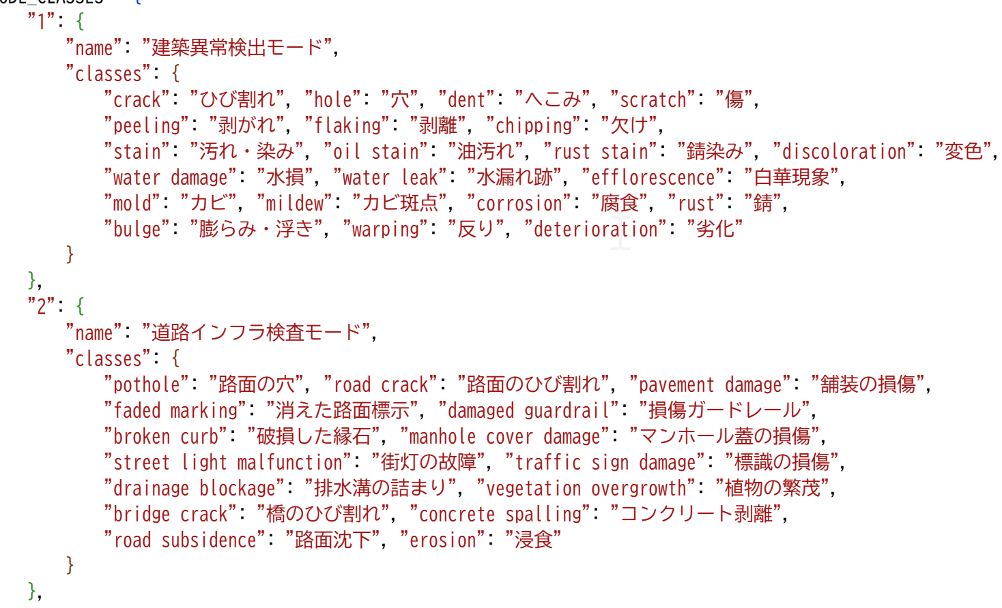

Slide 7
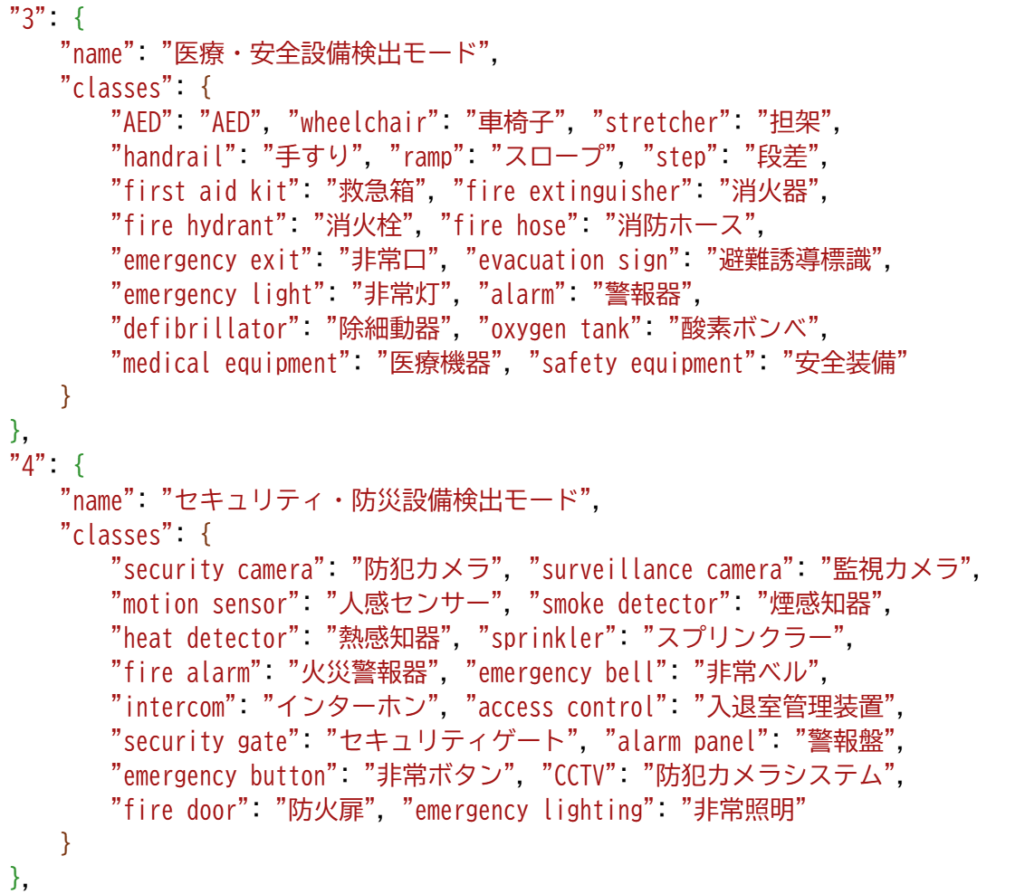

Slide 8
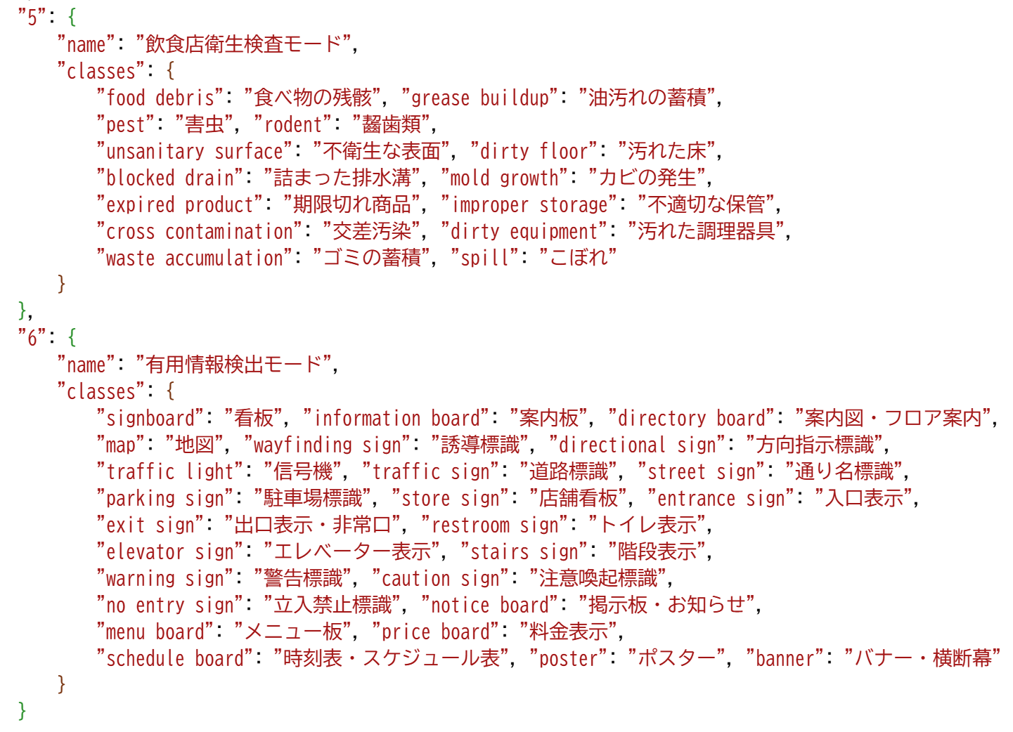

Slide 9
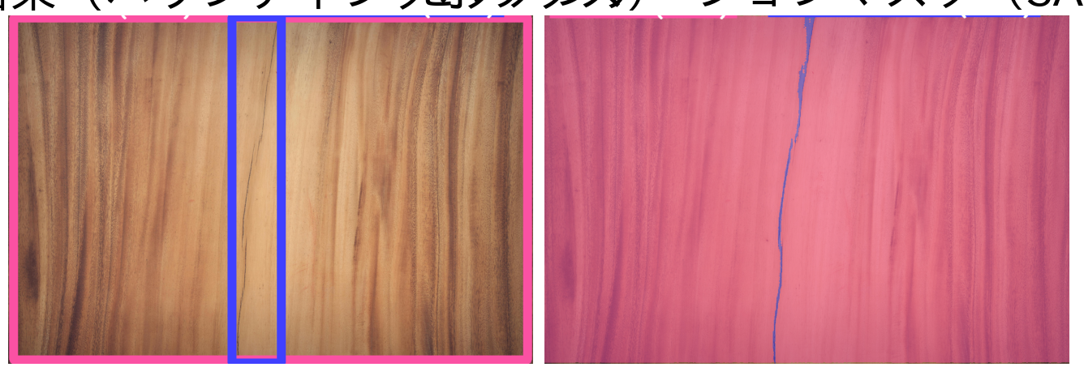
発展例
セグメンテーション（区分け）の技術との組み合わせ
セグメンテーション後
https://colab.research.google.com/drive/1_RgHJNTzdGU3PTajpFzhTQ2GPJre0t8g?usp=sharing

